Slide 1

Nama : Nim :
Rizal Iman 171080200016
Tri Mulyo Atmojo 171080200066

Slide 2

Sekumpulan data yang saling berhubungan.
Himpunan kelompok data yang saling berhubungan yang di organisasi sedemikian rupa sehingga kelak dapat dimanfaatkan dengan cepat dan mudah.
Kumpulan data yang saling berhubungan yang disimpan bersama sedemikian rupa tanpa pengulangan (redudancy) yang tidak perlu untuk memenuhi kebutuhan.
Kumpulan file/tabel/arsip yang saling berhubungan yang disimpan dalam media penyimpanan tertentu.

Slide 3

Pembuatan basis data baru (create database).
Penghapusan basis data (drop database).
Pembuatan file/tabel baru ke suatu basis data (create table).
Penghapusan file/tabel dari suatu basis data (drop table).
Penambahan/pengisian data baru ke sebuah file/tabel di sebuah basis data (insert).
Pengambilan data dari sebuah file/tabel (retrieve/search).
Pengubahan data dari sebuah file/tabel (update).
Penghapusan data dari sebuah file/tabel (delete).

Slide 4

Kecepatan dan Kemudahan (speed).
Memungkinkan untuk melakukan perubaahan/ manipulasi terhadap data atau menampilkan kembali data dengan lebih cepat dan mudah.
Efisiensi Ruang Penyimpanan (space).
Efisiensi/ Optimalisasi penggunaan ruang penyimpanan dengan melakukan paenekanan (mengkilangkan) redudasi data.
Keakuratan (accuracy).
Menerapkan aturan/ batas (constraint) tipe data, domain data, atau keunikan data untuk menghindari pemasukan data yang tidak akurat.

Slide 5

Ketersediaan (Availability).
Melilah data menjadi data master, transaksi ataupun data history.
Kelengkapan (Completeness).
Menambah record-rercord data dan melakukan perubahan struktur dalam basis data baik dalam bentuk penambahan objek baru (tabel) atau dengan penambahan filed-filed baru pada tabel.
Keamanan (Security).
Melakukan pengaturan hak akses terhadap basis data beserta objek-objek didalamnya dan menenttukan operasi-operasi apa saja yang boleh dilakukan.
Kebersamaan pemakai (Sharability)
Penggunaan data dalam suatu basis data oleh berbagai pihak.

Slide 6

Perangkat keras (hardware)
Perangkat Lunak Aplikasi (software)
Sistem Operasi (operating system)
Basis data data
Sistem Pengelola Basis Data Database Management System (DBMS)
Pemakai (user)

Slide 7

Merepresentasikan aspek dari dunia nyata
Terstruktur dengan baik
Dapat merepresentasikan kondisi saat ini (current state)
Ada penggunanya dan ada aplikasinya
Disimpan dalam memori komputer secara permanen
Dapat diakses dan dimanilupasi menggunakan DBMS

Slide 8

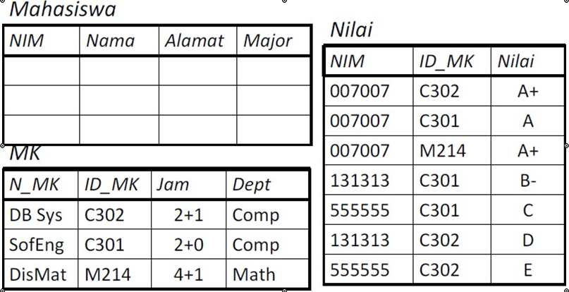

Slide 9

